Slide 2
I.
ĐỌC VÀ TÌM HIỂU CHUNG

Slide 3
1
Đọc
Đọc to, rõ ràng, diễn cảm. Chú ý cách ngắt nhịp, gieo vần của các câu thơ.
Lưu ý các thẻ chiến lược

Slide 4
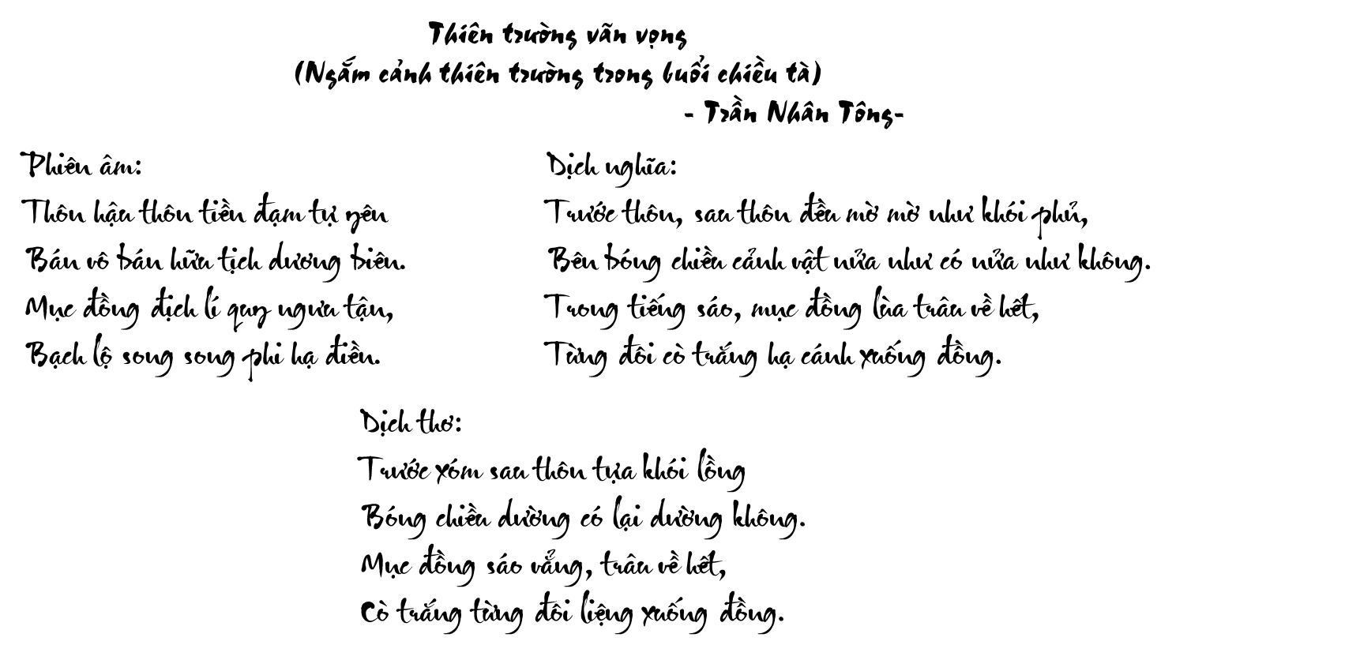
1PPT.COM

Slide 5
2
Tìm hiểu chung
a. Tác giả
- Trần Nhân Tông (1258 – 1308), vị vua thứ ba của nhà Trần.
- Ông là vị hoàng đế anh minh lãnh đạo nhân dân ta đánh thắng hai cuộc xâm lược của quân Nguyên và khôi phục nền kinh tế, văn hóa Đại Việt.
- Ông là vị thiền sư sáng lập dòng thiền Trúc Lâm Yên Tử, đồng thời là một tác giả có đóng góp quan trọng cho nền văn học dân tộc.

Slide 6
2
Tìm hiểu chung
b. Tác phẩm
Hoàn cảnh sáng tác
Thể thơ
Bố cục
Khoảng những năm 90 của thế kỉ XIII. Sáng tác trong dịp Trần Nhân Tông về thăm phủ Thiên Trường
Thất ngôn tứ tuyệt Đường luật
2 phần:
- 2 câu đầu: Cảnh thiên nhiên
- 2 câu sau: Bức tranh cuộc sống

Slide 7
II.
Khám phá văn bản

Slide 8
1
Đặc điểm thi luật của thể thơ thất ngôn tứ tuyệt

Slide 9
1
Đặc điểm thi luật của thể thơ thất ngôn tứ tuyệt
 | 1 | 2 | 3 | 4 | 5 | 6 | 7
1 | Thôn | hậu | thôn | tiền | đạm | tự | yên
2 | Bán | vô | bán | hữu | tịch | dương | biên
3 | Mục | đồng | địch | lí | quy | ngưu | tận
4 | Bạch | lộ | song | song | phi | hạ | điền
B T B B T T B
T B T T T B B
T B T T B B T
T T B B B T B

Slide 10
Thôn hậu thôn tiền đạm tự yên
Bán vô bán hữu tịch dương biên.
Mục đồng địch lí quy ngưu tận,
Bạch lộ song song phi hạ điền.
B
B
B

Slide 11
2
Nội dung bài thơ
a. Hai câu thơ đầu

Slide 12
Thôn hậu thôn tiền đạm tự yên
Bán vô bán hữu tịch dương biên.
(Trước xóm sau thôn tựa khói lồng
Bóng chiều dường có lại dường không.)
- Thời gian: buổi chiều tà
- Khung cảnh: “trước xóm sau thôn” “mờ mờ như khói phủ”.
Làn sương mỏng nhẹ buông xuống lúc hoàng hôn
+ “Khói”
Sương pha cùng khói lam chiều tỏa ra từ những mái rạ trong thôn
- Cảnh hoàng hôn mờ ảo, nơi thì nắng nhạt dần, nơi thì nắng tắt khiến cho bóng chiều bảng lảng “nửa như có, nửa như không”. Thời gian vô hình được hữu hình hóa qua sự biến đổi của cảnh vật.

Slide 13
Bằng nghệ thuật tả thực, phép đối, điệp ngữ, hai câu đầu đã tái hiện bức tranh thiên nhiên độc đáo, mơ hồ như một bức tranh êm đềm với không khí tĩnh lặng của cảnh quê, đậm sắc thái thiền.
Sự gắn bó, cảm nhận tinh tế cùng với dáng vẻ thư thái, tự tại trước không gian trải rộng từ xa đến gần, từ toàn cảnh đến cận cảnh(“vãn vọng” – “thôn trước, thôn sau”)

Slide 14
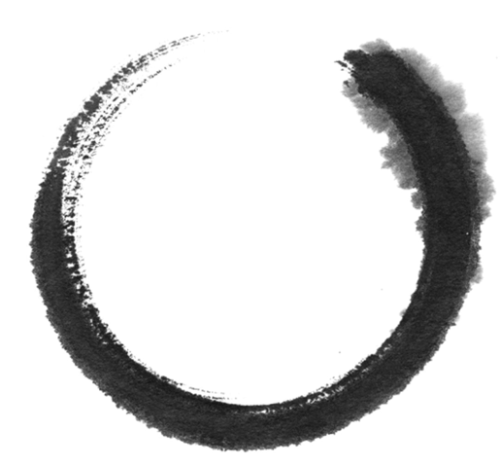
Trong câu thơ
Phiên âm:
“Bán vô bán hữu tịch dương biên”
Dịch thơ:
“Bóng chiều dường có lại dường không”
đạm
hữu
vô
tự
bán
Đậm triết lý thiền
Trong vô có hữu, trong hữu có vô

Slide 15
2
Nội dung bài thơ
b. Hai câu thơ cuối

Slide 16
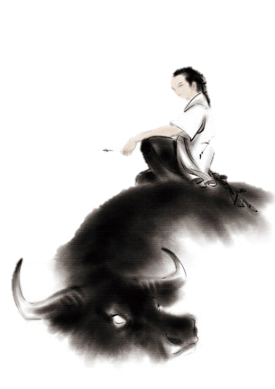
Mục đồng địch lí quy ngưu tận,
Bạch lộ song song phi hạ điền.
(Mục đồng sáo vẳng, trâu về hết,
Cò trắng từng đôi liệng xuống đồng.)
- Hình ảnh: mục đồng thổi sáo; đàn trâu, cò trắng liệng xuống đồng
- Âm thanh: sáo vẳng
- Không gian trải dài: theo con đường mục đồng “lùa trâu”; không gian nối từ cao xuống thấp theo những đôi cò trắng liệng.
→ Bức tranh có âm thanh, màu sắc, gợi lên cảnh vật bình dị, quen thuộc của làng quê Việt Nam thanh bình, dân dã, đầy sức sống.

Slide 17
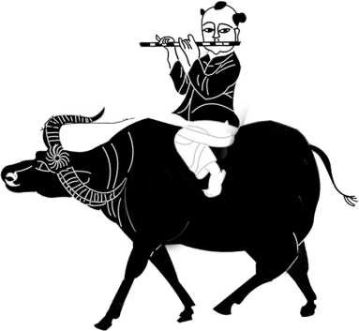
Biểu tượng mang đậm triết lí thiền
Tiếng sáo là hiện thân của cuộc sống mục đồng, âm điệu gợi lên sự trở về với trạng thái hồn nhiên, thanh thản.
➔ Sự nhẹ nhàng của các thần tiên siêu thoát trút bỏ sức nặng của cõi trần, ngoài ra nó còn biểu trưng cho sức mạnh và sự sống
Con trâu là biểu tượng của chân tâm hồn thuần
Cánh cò bay từ cao xuống thấp thể hiện sự kết nối giữa trời và đất, giữa âm và dương.

Slide 18
3
Tâm trạng, cảm xúc

Slide 19
+ Cái nhìn “vãn vọng” : của vị vua – thi sĩ.
+ Tâm hồn: gắn bó với cuộc sống bình dị.
+ Xúc cảm: sâu lắng.
Tình yêu thương, thái độ trân trọng dành cho thiên nhiên, con người, cuộc sống.
Niềm vui, hạnh phúc trước vẻ đẹp thanh bình của cuộc sống đời thường.

Slide 20
III.
Tổng kết

Slide 21
Nghệ thuật
- Thể thơ thất ngôn tứ tuyệt Đường luật
- Nhịp thơ êm ái, hài hòa
- Sử dụng ngôn ngữ miêu tả đậm chất hội họa

Slide 22
Nội dung
Bài thơ thể hiện hồn thơ thắm thiết với quê hương, đất nước của vị vua anh minh, tài đức Trần Nhân Tông

Slide 23
IV.
Luyện tập

Slide 24
Viết đoạn văn (khoảng 7-9 câu) trình bày cảm nhận của em về nhan đề hoặc một hình ảnh đặc sắc trong bài thơ “Thiên Trường vãn vọng”.

